Slide 1
ФЕДЕРАЛЬНОЕГОСУДАРСТВЕННОЕ БЮДЖЕТНОЕ ОБРАЗОВАТЕЛЬНОЕ УЧРЕЖДЕНИЕ ВЫСШЕГО ОБРАЗОВАНИЯ «КРАСНОЯРСКИЙ ГОСУДАРСТВЕННЫЙ МЕДИЦИНСКИЙ УНИВЕРСИТЕТ ИМЕНИ ПРОФЕССОРА В.Ф. ВОЙНО-ЯСЕНЕЦКОГО» МИНИСТЕРСТВА ЗДРАВООХРАНЕНИЯ РОССИЙСКОЙ ФЕДЕРАЦИИ. Кафедра Акушерства и гинекологии ИПО
Реферат:ЖЕНСКОЕ БЕСПЛОДИЕ
(СОВРЕМЕННЫЕ ПОДХОДЫ К ДИАГНОСТИКЕ И ЛЕЧЕНИЮ)
Выполнила:Таштимирова Алена Раисовна.

Slide 2
Бесплодие - заболевание, характеризующееся невозможностью достичь клинической беременности после 12 месяцев регулярной половой жизни без
контрацепции вследствие нарушения способности субъекта к репродукции, либо
индивидуальной, либо совместно с его/ее партнером. Вмешательства по поводу
бесплодия могут быть начаты и ранее 1 года, основываясь на данных
медицинского, сексуального и репродуктивного анамнеза, возраста, данных
физикального обследования и диагностических тестов.

Slide 3
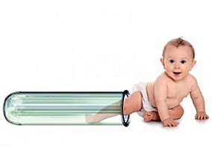
Термины и определения
Вспомогательные репродуктивные технологии (ВРТ) - все манипуляции in vitro с
ооцитами, сперматозоидами или эмбрионами человека с целью репродукции. Эти
вмешательства включают в себя: ЭКО, ПЭ, ИКСИ, биопсию эмбриона, ПГТ,
вспомогательный хетчинг, криоконсервацию гамет и эмбрионов, донорство спермы,
ооцитов и эмбрионов, циклы с переносом эмбрионов женщине, вынашивающей
беременность.

Slide 4
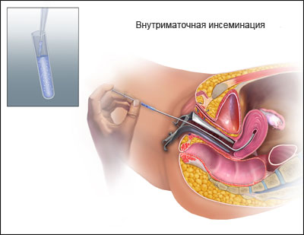
Внутриматочная инсеминация - процедура, во время которой обработанная в
лабораторных условиях сперма вводится в полость матки с целью достижения
беременности.

Slide 5
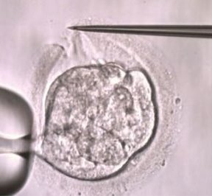
Вспомогательный хетчинг - микроманипуляция в рамках ВРТ, во время которой
блестящую оболочку эмбриона перфорируют химически, механически, с помощью
лазера или ферментативно.

Slide 6
Вторичное бесплодие - состояние, при котором у женщины в прошлом были
беременности, однако в течение года регулярной половой жизни без
предохранения зачатие более не происходит.

Slide 7
Индукция овуляции (ИО) - фармакологическая терапия у женщин с ановуляцией
или олигоовуляцией с целью формирования нормальных овуляторных циклов.

Slide 8
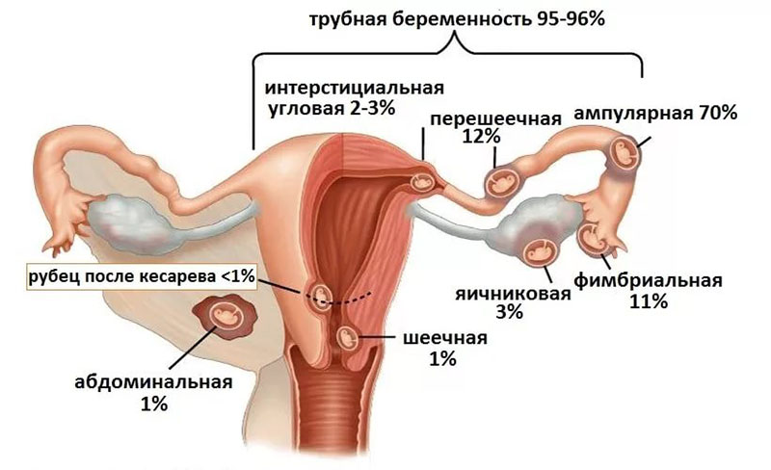
Клиническая беременность - беременность, диагностированная путем
визуализации при ультразвуковом исследовании одного или более плодных яиц,
или наличия достоверных клинических признаков беременности. Кроме маточной
беременности, термин включает клинически подтвержденную эктопическую
беременность.

Slide 9
Криоконсервация - процесс медленного замораживания или витрификации для
сохранения биологического материала (например, гамет, зигот, эмбрионов на
стадии дробления, бластоцист или ткани гонад) при экстремально низких
температурах.

Slide 10
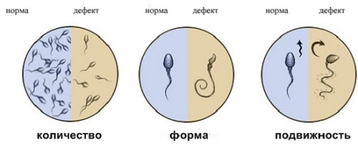
Мужское бесплодие - неспособность половых клеток зрелого мужского организма к
оплодотворению.

Slide 11
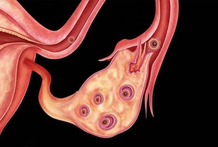
Овариальная стимуляция/стимуляция яичников (ОС) - фармакологическая терапия
с целью индуцировать развитие фолликулов в яичниках.

Slide 12
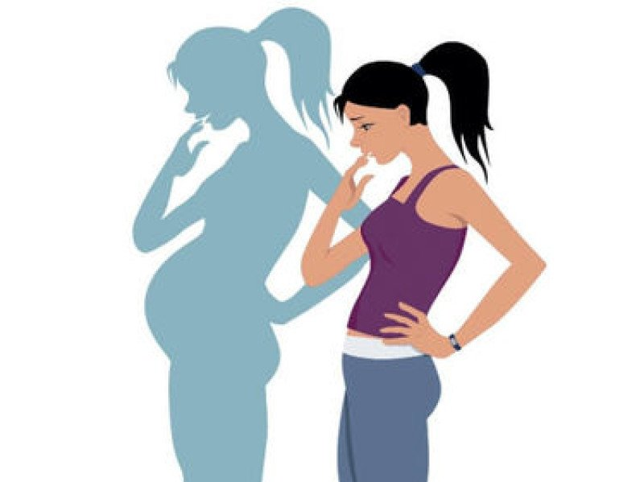
Первичное бесплодие - состояние, при котором у женщины не было ни одной
беременности, несмотря на регулярную половую жизнь в течение года без
применения контрацептивных средств.

Slide 13
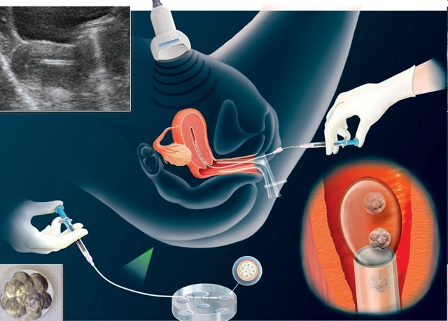
Перенос эмбриона (ПЭ) - введение в полость матки эмбриона на любой стадии его
развития с 1 по 7 день после экстракорпального оплодотворения (ЭКО/ИКСИ), или
размороженного эмбриона после криоконсервации.

Slide 14
Преимплантационное генетическое тестирование (ПГТ) - тест, выполняемый для
анализа ДНК ооцитов (полярных телец) или эмбрионов (на стадии дробления или
бластоцисты) для HLA-типирования или для определения генетических аномалий.
Он включает: ПГТ на анеуплоидии (ПГТ-А); ПГТ на моногенные
заболевания/дефекты одного гена (ПГТ-М); и ПГТ на хромосомные структурные
перестройки (ПГТ-СП).

Slide 15
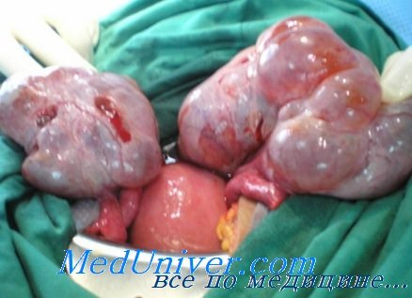
Синдром гиперстимуляции яичников - чрезмерный системный ответ на стимуляцию
яичников, характеризующийся широким спектром клинических и лабораторных
проявлений. Может быть классифицирован как легкий, умеренный или тяжелый, в
соответствии со степенью напряженности асцита, увеличения яичников и
дыхательных, гемодинамических и метаболических осложнений.

Slide 16
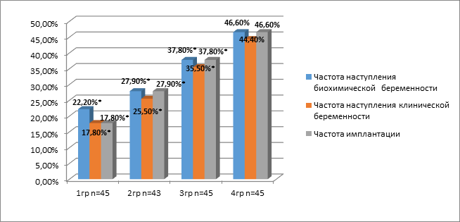
Частота наступления клинической беременности - количество клинических
беременностей на 100 начатых циклов, циклов с пункцией фолликулов или циклов
с переносом эмбриона. При предоставлении данных о частоте наступления
клинической беременности необходимо указывать, относительно каких циклов она
рассчитана (на начатые циклы, на циклы с пункцией фолликулов или на циклы с
переносом эмбриона)

Slide 17
Частота родов живым ребенком - количество родов, которые закончились
рождением хотя бы одного живого ребенка в расчете на 100 начатых циклов, циклов
с пункцией фолликулов или циклов с переносом эмбриона. При представлении
частоты родов необходимо указывать, относительно каких циклов она рассчитана
(на начатые циклы, на циклы с пункцией фолликулов или на циклы с переносом
эмбриона).

Slide 18
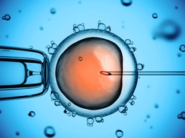
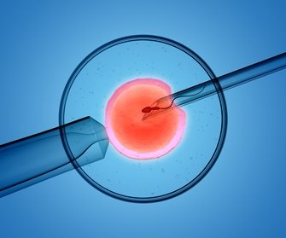
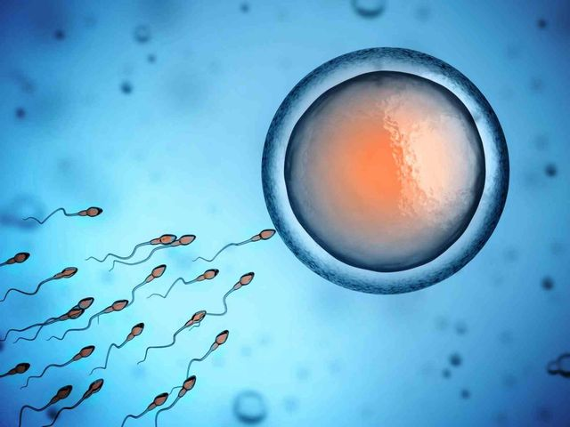
Экстракорпоральное оплодотворение (ЭКО) - последовательность манипуляций,
включающая экстракорпоральное оплодотворение ооцитов. Оно включает
традиционную инсеминацию in vitro и ИКСИ.

Slide 19
1. Факторы, влияющие на наступление беременности
1.Вероятность зачатия остается относительно стабильной от цикла к циклу у
конкретных индивидуумов, но в первые 3 месяца незащищенного полового акта
является самой высокой и постепенно снижается. В течение первых 6 месяцев
беременность наступает примерно у 80% супружеских пар [2].
2. Способность к зачатию снижается с возрастом как у мужчин, так и у женщин, но у
женщин влияние возраста более выражено.
3. Способность к зачатию снижается
почти в 2 раза у женщин в возрасте после 30 лет по сравнению с женщинами 20 лет
и значительно уменьшается после 35 лет [3]. Параметры спермы также ухудшаются
после 35 лет, но способность к зачатию, вероятно, остается высокой до 50 лет [4].
Комментарий: время, необходимое для наступления беременности, увеличивается с возрастом; для женщин старше 35 лет консультации с акушером-гинекологом для
обследования и лечения следует начинать после 6 месяцев безуспешных попыток
естественного зачатия.

Slide 20
Частота половых актов:
Вероятность зачатия максимальна при частоте половых актов 3 - 4 раза в неделю.
У мужчин с нормальным качеством спермы, ее концентрация и подвижность
остаются нормальными даже при ежедневной эякуляции [5]. Интервалы
воздержания более 5 дней могут отрицательно влиять на количество
сперматозоидов [6].
Комментарии:
половые акты каждые 1 - 2 дня позволяют добиться самых высоких показателей
зачатия, однако менее частые половые акты (каждые 2 - 3 дня) дают почти
эквивалентные результаты;
нет доказательств того, что положение тела во время полового акта и после него влияет на вероятность зачатия.

Slide 21
Оптимальное время для зачатия:
Наиболее оптимальное время для зачатия – это день овуляции и 2 - 3 дня до
овуляции. День овуляции можно определить по мочевому тесту, который основан
на определении пика лютеинизирующего гормона (ЛГ) и становится
положительным за 1 - 2 дня до овуляции .

Slide 23
Комментарии:
оптимальное время зачатия соответствует 6-дневному интервалу, включая день
овуляции и коррелирует с объемом и характером цервикальной слизи;
определение оптимального интервала зачатия наиболее актуально для
супружеских пар с редкими половыми актами.
Интимные лубриканты
Использование интимных лубрикантов на водной, масляной или силиконовой
основе ухудшают выживаемость сперматозоидов и снижают вероятность зачатия.
Использование интимных лубрикантов на основе гидроксиэтилцеллюлозы в
меньшей степени влияют на качество спермы

Slide 24
Образ жизни и питание
Здоровый образ жизни, правильное питание, индекс массы тела (ИМТ) от 19 до 30
кг/м2 увеличают вероятность зачатия.
Время до зачатия увеличивается в 2 раза при ИМТ " 35 кг/м2 и в 4 раза - при ИМТ "
18 кг/м2 [9].
Курение оказывает существенное влияние на возможность зачатия, увеличивая
шансы бесплодия в 1,6 раз (ОШ = 1,60 95% ДИ = 1,34 - 1,91) [10], [11].
Потребление алкоголя более 20 г этанола в день увеличивает риск бесплодия на
60% [12].
Данные об отрицательном влиянии курения и употребления алкоголя на параметры
спермы противоречивы [13]. Однако поскольку курение отрицательно сказывается
на общем здоровье и благополучии, рекомендуется, чтобы мужчины также
воздерживались от курения перед планированием зачатия [14].
Высокий уровень потребления кофеина (500 мг или более 5 чашек в день) снижает
шансы наступления беременности в 1,45 раз (ОШ = 1,45, 95% ДИ = 1,03 - 2,04). Во
время беременности потребление кофеина более 200 - 300 мг (2 - 3 чашки в день)
увеличивает риск самопроизвольных выкидышей, но не влияет на риск врожденных
аномалий плода [15].
Посещение сауны не снижает шансы зачатия у женщины и безопасно при
неосложненной беременности [16]. Мужчинам рекомендуется уменьшить тепловые
воздействия на яички [17].

Slide 25
2. Женск ое бесплодие
В соответствии с рекомендациями ВОЗ и требованиями Министерства
здравоохранения РФ, МКБ-10 является единственным нормативным документом
формулировки и учета диагнозов в системе здравоохранения на территории
страны.
N97. Женское бесплодие (включены: неспособность забеременеть, стерильность
женская); (исключены: относительное бесплодие).
N97.0. Женское бесплодие, связанное с отсутствием овуляции.
N97.1. Женское бесплодие трубного происхождения (связанное с врожденной
аномалией маточных труб или трубной непроходимостью).
N97.2. Женское бесплодие маточного происхождения (связанное с врожденной
аномалией матки, дефектами имплантации яйцеклетки).
N97.3. Женское бесплодие цервикального происхождения.
N97.4. Женское бесплодие, связанное с мужскими факторами.
N97.8. Другие формы женского бесплодия.
N97.9 Женское бесплодие неуточненное.
Мужское бесплодие закодировано единственным шифром N46 – Мужское бесплодие (азооспермия, олигозооспермия).

Slide 26
2.1. Диагностик а 2.1.1. Обследование женщины
Оценка жалоб и анамнеза включает данные о:
- длительности бесплодия;
- общем самочувствии женщины (головные боли, слабость, раздражительность,
нарушения сна);
- наличии болей (их локализации, характера, зависимости от фазы менструального
цикла);
- семейном анамнезе;
- перенесенных соматических и гинекологических заболеваниях;
- перенесенных инфекциях, передаваемых половым путем (ИППП), и хронических
воспалительных заболеваниях органов малого таза (ВЗОМТ);
- наличии аллергических реакций;
- вредных привычках (курении, потреблении алкоголя, психотропных препаратов,
наркотиков);
- воздействии вредных экологических факторов, в том числе профессиональных
вредностей;
- результатах предшествующего лечения, в том, числе хирургического, а также
показаниях к их проведению;
- менструальном цикле: возрасте менархе, регулярности, продолжительности,
болезненности менструаций;
- предыдущих методах контрацепции;
- половой жизни: в каком возрасте началась, какой брак по счету, его
продолжительность, особенности сексуальной жизни (либидо, оргазм, частота
половых контактов, болезненность полового акта - диспареуния), количестве
половых партнеров;

Slide 27
- детородной функции: количестве предыдущих беременностей, их течения,
исхода, осложнениях в родах и в послеродовом периоде;
- характере питания;
- приеме лекарственных средств.
- детородной функции: количестве предыдущих беременностей, их течения,
исхода, осложнениях в родах и в послеродовом периоде;
- характере питания;
- приеме лекарственных средств.

Slide 28
Общий осмотр включает определение:
- типа телосложения (нормостенический, астенический, гиперстенический);
- типа распределения подкожной жировой клетчатки: верхний тип - отложение жира
на плечах, грудной клетке, животе (мужской или андроидный); нижний тип -отложение жира на бедрах, ягодицах (женский или гиноидный);
- состояния кожных покровов и видимых слизистых (акне, себорея, полосы
растяжения (стрии), наличие гиперпигментаций трущихся поверхностей
(негроидный акантоз);
- индекса массы тела (ИМТ), который рассчитывается по формуле: [масса тела (кг)
/ рост (м)2];
- степени и типа оволосения;
- степени развития и состояния молочных желез путем осмотра и пальпации для
определения узловых образований и наличия галактореи [22].
Гинекологический осмотр (бимануальное влагалищное исследование и
исследование с помощью влагалищных зеркал) включает определение:
- особенностей развития наружных половых органов;
- состояния влагалища (болезненности сводов, характера и количества
влагалищных выделений);
- состояния шейки матки (цвета, характера слизистой, наличия рубцовых
изменений, определение цервикального числа);
- размера и формы матки, ее подвижности, плотности, гладкости, болезненности;
-состояния придатков матки (размеров яичников, наличия тубоовариальных
образований, подвижности, болезненности придатков матки, наличия спаек);
- состояния крестцово-маточных связок, их уплотнения и болезненности

Slide 29
Лабораторная диагностика
Инфекционный скрининг включает:
- Микроскопическое исследование мазка из цервикального канала и влагалища(срок годности исследования - 1 месяц).
- Молекулярно-биологическое исследование соскоба из цервикального канала на выявление генетического материала Neisseria gonorrhoeae, Chlamydia trachomatis,Ureaplasma spp., Mycoplasma hominis, Mycoplasma genitalium, Trichomonas vaginalis (срок годности исследования - 1 год).

Slide 30
Оценка овуляции
Оценка овуляторной функции может быть определена одним их ниже указаннных методов.
- Определение уровня прогестерона в крови (за 7 дней до менструации) (срок годности исследования - 1 год).
Комментарий:
уровень прогестерона " 10 нг/мл может подтверждать факт произошедшей овуляции, хотя и не является достоверным признаком, поскольку секреция прогестерона имеет циклический характер и может изменяться до 7 раз с интервалом в 7 часов
- Проведение мочевого теста на овуляцию.
Комментарии:
коммерческие мочевые наборы идентифицируют пик ЛГ за 1 - 2 дня до овуляции и помогают определить период времени с максимальной вероятностью зачатия,соответствующий дню положительного теста и последующим двум дням;результаты теста коррелируют с пиком ЛГ в сыворотке крови; точность результатов может различаться между различными коммерческими тестами с получением ложноположительных и ложноотрицательных результатов
- Ультразвуковой мониторинг овуляции, который позволяет оценить рост и созревание фолликулов, произошедшую овуляцию, формирование желтого тела
Комментарий:этот подход может быть рекомендован в тех случаях, когда более простые методы не дают необходимую информацию, а также в циклах овариальной стимуляции.
- Биопсия эндометрия с гистологическим исследованием биоптата не должна использоваться в качестве рутинной оценки овуляции и секреторной трансформации эндометрия.
Комментарии:
гистологическая оценка состояния эндометрия показана при подозрении на патологические процессы эндометрия (хронический эндометрит, полип,гиперплазия)

Slide 31
Оценка овариального резерва
Овариальный резерв - это число фолликулов в яичниках, определяющее количество и качество ооцитов.
Оценка овариального резерва является
обязательной у всех женщин, обращающихся по поводу бесплодия, и определяется
с помощью ниже указанных методов.

Slide 32
Методы:
- Определение уровня антимюллерова гормона (АМГ) в крови (срок годности исследования - 1 год).
Комментарии:
концентрация АМГ в крови не зависит от уровня гонадотропинов и является относительно постоянной величиной как у фертильных женщин, так и у женщин с бесплодием, поэтому его можно определять в любой день цикла;
уровень АМГ " 1,2 нг/мл ассоциирован с высокой вероятностью "бедного" ответа яичников на стимуляцию, низким качеством эмбрионов и низкими шансами наступления беременности в программах вспомогательных репродуктивных технологий (ВРТ);
уровень АМГ " 3,6 нг/мл связан с чрезмерным ответом яичников и риском развития синдрома гиперстимуляции яичников (СГЯ) в программах ВРТ
- Определение уровня фолликулостимулирующего гормона (ФСГ) в крови на 2 – 5 дни менструального цикла (срок годности исследования - 1 год).
Комментарии:
уровень ФСГ "= 12 МЕ/л ассоциирован с плохим ответом на стимуляцию яичников и низкими шансами наступления беременности целесообразно одновременно исследовать уровень ФСГ и АМГ;
у женщин до 38 лет при оценке гормональных параметров овариального резерва внимание следует обращать как на уровень АМГ, так и на уровень ФСГ, у пациенток старше 38 лет более значимым показателем является базальная концентрация ФСГ .

Slide 33
- Определение количества антральных фолликулов (КАФ) при трансвагинальном ультразвуковом исследовании (УЗИ) в раннюю фолликулярную фазу цикла (срок годности исследования - 6 месяцев).
Комментарии:
КАФ представляет собой сумму антральных фолликулов в яичниках в ранней фолликулярной фазе цикла; антральные фолликулы определяют, как фолликулы со средним диаметром 3 – 10 мм в наибольшей двумерной плоскости;
низкий овариальный резерв соответствует диапазону от 3 до 5 антральных фолликулов и связан с плохим ответом на овариальную стимуляцию, и низкими шансами наступления беременности .

Slide 34
Определение гормонов в крови включает:
- Определение базальной концентрации ФСГ, АМГ, пролактина (ПРЛ), ЛГ,эстрадиола (Е2), общего тестостерона (Т), тиреотропного гормона (ТТГ) и антител к тиреопероксидазе, которое проводится на 2 - 5-й день менструального цикла (срокгодности исследования - 1 год).
Комментарий:
при олигоменорее гормональное обследование проводится на 2 - 5-й день собственного или индуцированного цикла, при аменорее - в любой день.

Slide 35
Инструментальная диагностика
- УЗИ малого таза рекомендовано всем женщинам с бесплодием для определения размеров матки и яичников, диагностики новообразований матки и ее придатков,аномалий развития внутренних половых органов, патологических процессов в эндометрии (полипы, гиперплазия, хронический эндометрит), толщины эндометрия, а также определения КАФ (срок годности исследования - 6 месяцев).
- Оценка проходимости маточных труб проводится с помощью гистеросальпингографии (ГСГ) и/или соногистеросальпингографии, по показаниям
- лапароскопии (срок годности исследования - 1 год). С помощью ГСГ и соногистеросальпингографии также определяют размер и форму полости матки,аномалии развития матки, приобретенные аномалии полости матки (субмукозная миома, полипы, внутриматочные синехии).

Slide 36
- Магнитнорезонансная томография (МРТ) используется по показаниям для диагностики пороков развития внутренних половых органов, новообразований,распространенных форм эндометриоза, опухолей гипофиза, оценки состоятельности рубца на матке.
- Гистероскопия - заключительный метод диагностики при подозрении на внутриматочную патологию (срок годности исследования - 1 год).

Slide 37
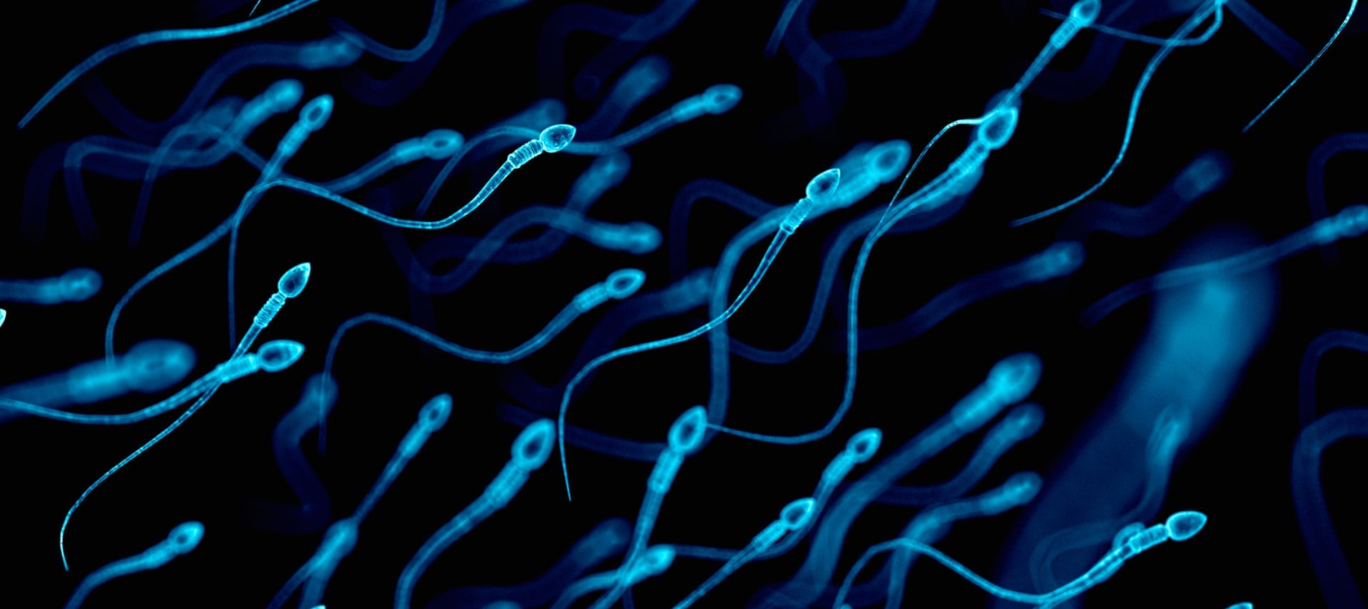
2.1.2. Обследование мужчины
- Проводится исследование эякулята мужа (партнера) (срок годности исследования- 6 месяцев).

Slide 38
2.2. Лечение
Эндоскопические методы
- Гистероскопия - ведущий метод лечения при наличии внутриматочной патологии(полип эндометрия, гиперплазия эндометрия, внутриматочные синехии, пороки развития матки, миома матки, аденомиоз, эндометрит, рубец на матке после оперативных вмешательств (кесарево сечение, миомэктомия))
- Лапароскопия - заключительный метод комплексной оценки состояния органов малого таза и хирургический этап лечения. Показана во всех случаях хирургических показаний: подозрении на трубный фактор бесплодия, спайках в малом тазу,подозрении на эндометриоз, пороках развития внутренних половых органов

Slide 39
Профилактические мероприятия
Специфической профилактики бесплодия нет, однако рекомендуется следовать
следующим положениям:
- своевременное и эффективное лечение ВЗОМТ и ИППП;
- защищенные половые контакты (использование презервативов) во избежание заражения ИППП;
- профилактика абортов;
- соблюдение правил личной гигиены;
- отсутствие вредных привычек;
- нормализация менструальной функции;
- нормализация ИМТ;
- регулярное посещение гинеколога (1 раз в год);
- исключение чрезмерных физических и психоэмоциональных нагрузок;
- нормализация половой функции (регулярная половая жизнь).

Slide 40
Генетическое консультирование при бесплодии
Снижение фертильности может быть обусловлено генетическими факторами.
Медико-генетическое консультирование показано:
- при наличии наследственного (врожденного) заболевания у одного из родителей,детей или родственников;
- при рождении ребенка (беременности плодом) с хромосомной патологией или врожденными пороками развития;
- при носительстве хромосомной патологии у одного из супругов;
- при нарушении полового развития, в том числе при первичной аменорее.
Также медико-генетическое консультирование показано :
- при бесплодии неясного генеза;
- при привычном выкидыше (2 и более самопроизвольных прерываний беременности в анамнезе);
- при повторных неудачных попытках переноса "свежих" или размороженных эмбрионов (3-х попытках - у женщин моложе 35 лет, 2-х попытках - у женщин 35 лет и старше);

Slide 41
- при тяжелых нарушениях сперматогенеза у мужчин(олигоастенотератозооспермия, олигозооспермия, азооспермия);
- при близкородственном браке супругов;
- донорам ооцитов, спермы и эмбрионов.
При наличии показаний проводится кариотипирование обоих супругов и тестирование на частые патогенные варианты, приводящие к моногенным заболеваниям. Выбор вариантов следует производить с учетом особенностей популяции при участии врача-генетика

Slide 42
Женское бесплодие, связанное с отсутствием овуляции (М К Б-10/N97.0)
Эндокринное бесплодие - отсутствие беременности в течение 12 месяцев,связанное с нарушением овуляции: ановуляцией (отсутствием овуляции) или олигоовуляцией (редкими овуляциями).

Slide 43
Этиология и патогенез
Нарушения на различных уровнях гипоталамо-гипофизарно-яичниковой системы, а также другие заболевания эндокринных желез приводят к дисфункции гипоталамо-гипофизарно-яичниковой оси, формированию ановуляции и бесплодия .
Эпидемиология
В структуре бесплодного брака частота встречаемости эндокринного бесплодия составляет 25%
Классификация
ВОЗ классифицирует нарушения овуляции на 4 группы [43]:
Группа I: гипогонадотропная гипоэстрогенная ановуляция (функциональная гипоталамическая аменорея, гипогонадотропный гипогонадизм);
Группа II: нормогонадотропная нормоэстрогенная ановуляция (синдром поликистозных яичников - СПКЯ);
Группа III группа: гипергонадотропная гипоэстрогенная ановуляция(преждевременная недостаточность яичников, дисгенезия гонад);
Группа IV: гиперпролактинемия.

Slide 44
Лечение
- основной метод достижения беременности при эндокринных формах бесплодия -овариальная стимуляция для естественного зачатия;
- лечение бесплодия в программах ВРТ рекомендовано при неэффективности циклов овариальной стимуляции.
Показаниями для применения методов ВРТ:
- созревание в цикле овариальной стимуляции более 3-х фолликулов;
- неэффективность циклов овариальной стимуляции;
- сочетание с другими факторами бесплодия (мужское, трубноперитонеальное).

Slide 45
Женское бесплодие трубного происхождения (М К Б-10/N97.1)
Трубное бесплодие обусловлено нарушением проходимости маточных труб вследствие аномалии развития, в результате перенесенного воспаления (сальпингита) или отсутствия маточных труб. В воспалительный процесс могут вовлекаться яичник (сальпигооофорит, аднексит) и брюшина малого таза. Бесплодие, связанное с сочетанием непроходимости маточных труб и спаечным процессом, в отечественной практике получило название "трубно-перитонеальное".

Slide 46
Этиологические факторы
- ВЗОМТ;
- внутриматочные манипуляции, в том числе искусственные аборты и диагностические выскабливания полости матки;
- перенесенные ранее оперативные вмешательства на органах малого таза и брюшной полости;
- эндометриоз;
- туберкулез внутренних половых органов.

Slide 47
Диагностика
Рекомендовано проведение ГСГ или соногистеросальпингография для оценки состояния маточных труб.
Возможные результаты при ГСГ:
- непроходимость маточных труб в интерстициальном или истмическом отделах(визуализация маточных труб до истмического отдела);
- непроходимость маточных труб в ампулярном отделе (визуализация маточных труб на всем протяжении, отсутствие излития контрастного вещества в брюшную полость);
- увеличение размеров маточных труб (сактосальпинксы);
- неравномерное распределение контрастного вещества в малом тазу,
подтянутость труб к костям таза, излитие контраста в небольшом количестве(затрудненная проходимость труб).

Slide 48
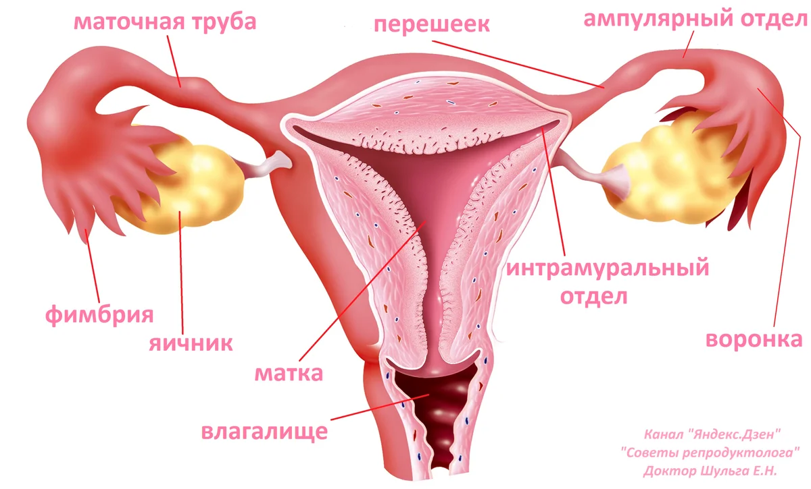

Slide 49
Лечение
- Консервативное лечение, направленное на достижение беременности при трубно-перитонеальном бесплодии, неэффективно.
- Метод достижения беременности 1-й линии - применение ВРТ.
- Лапароскопия проводится при наличии показаний.
Виды реконструктивно-пластических операций при трубно перитонеальном бесплодии с использованием эндовидеохирургии:
- сальпинголизис (освобождение маточных труб от деформирующих их спаечных сращений);
- фимбриопластика (восстановление входа в воронку маточной трубы);
- сальпингостомия (создание нового отверстия в заращенном ампулярном отделе);
- тубэктомия при наличии гидросальпинксов перед применением ВРТ.

Slide 50
Критерии отбора для хирургического лечения [51]:
- возраст до 35 лет;
- сохраненный овариальный резерв;
- подтвержденная овуляция;
- отсутствие патозооспермии у партнера.
Комментарии:
при наличии гидросальпинксов рекомендуется удаление измененных маточных труб;
повторные реконструктивно-пластические операции на маточных трубах для восстановления их проходимости и достижения беременности не показаны ввиду их неэффективности.

Slide 51
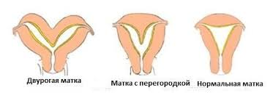
Женское бесплодие маточного происхождения (М К Б-10/N97.2)
Патологический процесс, нарушающий анатомо-функциональное состояние матки и процесс имплантации. Определение включает врожденные аномалии развития матки, отсутствие матки и приобретенные поражения матки,нарушающие процесс имплантации.

Slide 52
Диагностика
Жалобы и анамнез. Рекомендуется при опросе пациентки особенно обращать внимание на наличие маточных кровотечений, перименструальных и межменструальных кровянистых выделений, болевого синдрома,ранее перенесенных ИППП, внутриматочных манипуляций.
Инструментальная диагностика:
-УЗИ органов малого таза
-гистероскопия (с биопсией эндометрия при необходимости)
- соногистеросальпингоскопия
- ГСГ
- МРТ

Slide 53
Лечение
-Метод достижения беременности 1-й линии - хирургическое лечение (лапаро-гистероскопия)
- Выбор и объем хирургического пособия определяется особенностями патологических изменений матки и ее полости.
- Консервативное лечение оправдано после проведения хирургического вмешательства только в качестве компонента комплексного восстановительного лечения, для улучшения условий наступления беременности.

Slide 54
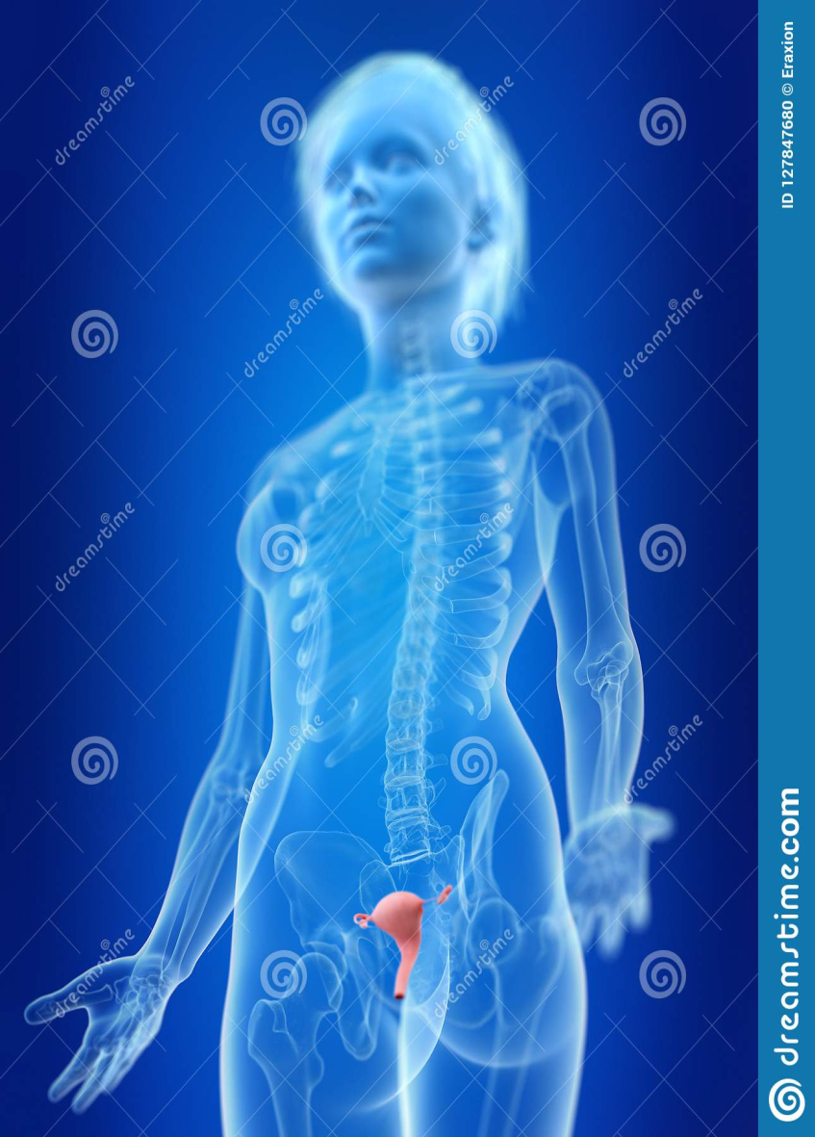
- Лечение в программах ВРТ - при отсутствии внутриматочной патологии.

Slide 55
период времени для ожидания наступления беременности после операции на матке - не более 1 года при условии проходимости маточных труб, сохраненной овуляции, нормальном овариальном резерве и отсутствии мужского фактора бесплодия;при отсутствии хотя бы одного из этих условий показано направление для лечения в программах ВРТ по окончанию восстановительного периода после операции,определяемого видом и объемом хирургического лечения.

Slide 56
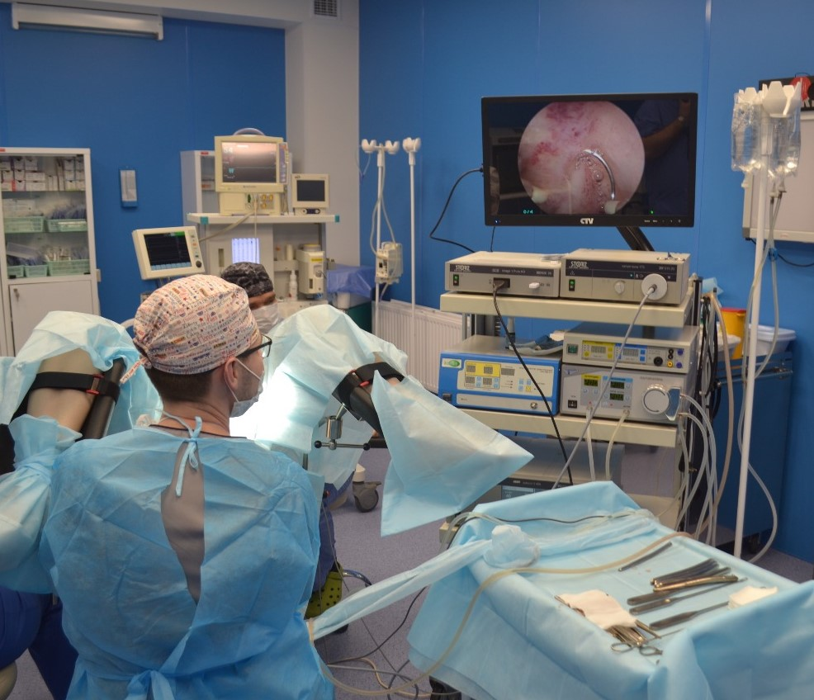
Операции при маточной форме бесплодия:
- выскабливание полости матки под контролем гистероскопа (при наличии гиперплазии эндометрия);
- удаление полипа эндометрия с использованием гистероскопических манипуляторов;
- удаление субмукозного миоматозного узла, внутриматочных синехий, инородного тела в матке, перегородки полости матки.

Slide 57
Женское бесплодие цервикального происхождения (М К Б-10/N97.3)
Форма бесплодия, обусловленная деформацией шейки матки,нарушающей транспорт сперматозоидов в матку.

Slide 58
Анатомия Ш/М

Slide 59
Диагностика,лечение:
Жалобы и анамнез.
При опросе обращать внимание на перенесенные манипуляции на шейке матки.
Лабораторной диагностики не существует.
Комментарий:
ПКТ не должен использоваться для диагностики бесплодия цервикального
происхождения ввиду субъективности его результатов и отсутствия взаимосвязи снаступлением беременности .
Инструментальное обследование:
- кольпоскопия;
- офисная цервико- и гистероскопия.
Лечение:
- хирургическая коррекция;
- программы ВРТ.

Slide 60
Женское бесплодие, комбинированное с мужскими факторами (М К Б-10/N97.4, N46)
в отечественной практике сочетанным женским бесплодием называется сочетание нескольких причин у женщины, сочетанным мужским бесплодием – сочетание нескольких причин у мужчины, комбинированным бесплодием – комбинация женских и мужских причин бесплодия у супругов/партнеров.

Slide 61
Фертильность мужчин может снижаться в результате следующих факторов:
- врожденных или приобретенных аномалий мочеполовых органов;
- злокачественных новообразований;
- инфекций мочеполовой системы;
- повышения температуры мошонки (например, при варикоцеле);
- эндокринных нарушений;
- генетических дефектов;
- аутоиммунных реакций.

Slide 62
Диагностик а
Врач-уролог проводит обследование мужчин, состоящих в бесплодном браке,руководствуясь клиническими рекомендациями общества урологов. Обследование
мужчин должно предшествовать обследованию женщины, поскольку фертильный статус женщины может влиять на выбор тактики лечения, включая применение ВРТ или искусственной инсеминации, и его результат.
Лабораторная диагностик а
Основным методом оценки фертильности мужчины является оценка показателей эякулята (исследование макроскопических и микроскопических параметров)

Slide 63
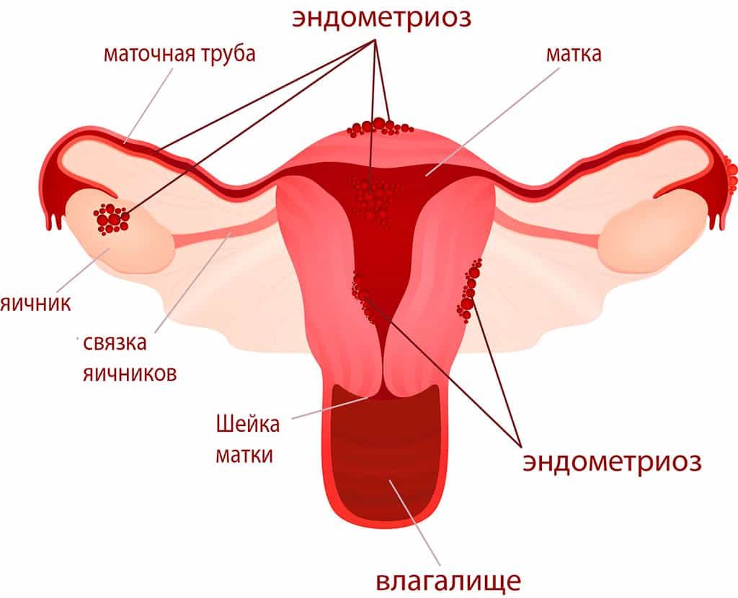
Другие формы бесплодия (М К Б-10/N97.8) Эндометриоз (М К Б-10/N80
Эндометриоз - процесс, при котором за пределами полости матки происходит разрастание ткани, по морфологическим и функциональным свойствам подобной эндометрию.

Slide 64
Диагностик а
- Диагноз эндометриоза может быть установлен только при лапароскопии с патоморфологическим исследованием удаленной ткани [69].
Комментарий:
классификация, клиническая симптоматика, диагностика и лечение эндометриоза представлены в клинических рекомендациях, утвержденных Министерством здравоохранения РФ.

Slide 65
Лечение
Последовательность этапов лечения у женщин с бесплодием определяется клинической симптоматикой и стадией заболевания.
Хирургическое лечение :
-Эндоскопическая диагностика, хирургическое вмешательство с деструкцией или удалением пораженной ткани и максимальным сохранением яичниковой ткани.
- Удаление эндометриомы повышает шансы наступления беременности.
- При проведении повторных операций на яичнике при эндометриомах у женщины с бесплодием необходимо оценить риск и пользу предполагаемого вмешательства.
Комментарий:
проведение повторных операций, направленных на восстановление естественной фертильности, при отсутствии показаний неоправданно затягивает применение программ ВРТ .
Консервативное лечение
- Медикаментозная терапия эндометриоза прогестагенами и аГнРГ рекомендуется только для лечения болевого синдрома при эндометриозе ].
- Медикаментозная терапия у женщин с эндометриозом 1 - 2 стадии при сохраненной проходимости маточных труб и фертильной сперме партнера не увеличивает шансы наступления беременности .
Комментарии:
период ожидания наступления беременности после хирургического вмешательства должен составлять не более 6 месяцев;
при отсутствии беременности в течение 6 месяцев целесообразно предложить
программы ВРТ .

Slide 66
- Программы ВРТ после хирургического лечения следует рекомендовать женщинам с эндометриозом 3 - 4 стадии и нарушением проходимости маточных труб независимо от возраста пациентки и фертильности мужа.
- Медикаментозная терапия аГнРГ в течение 3 - 6 месяцев при распространенном инфильтративном эндометриозе улучшает частоту наступления беременности перед применением ВРТ .
- У женщин с бесплодием и эндометриомой рекомендуется провести мероприятия,направленные на верификацию диагноза для решения вопроса о необходимости хирургического лечения или возможности проведения ВРТ .
- Различия в эффективности протоколов с аГнРГ и антагонистов ГнРГ (антГнРГ) в программах ВРТ при эндометриозе не доказаны .
- Преимуществом может обладать супердлинный протоколс аГнРГ при инфильтративном,распространенном эндометриозе.

Slide 67
- При аденомиозе 1 - 2 стадии распространения не требуется дополнительного лечения перед применением ВРТ. При аденомиозе 3 - 4 стадии распространения
назначение аГнРГ в течение 3 - 4 месяцев увеличивает частоту наступления беременности в программах ВРТ.
- При распространенных формах аденомиоза оперативное лечение показано только при наличии узловой формы .
Комментарии:
частота наступления беременности у пациенток с аденомиозом 3 - 4-й стадии не превышает 10 - 15%, так как ни один из видов лечения не позволяет создать благоприятных условий имплантации в связи с выраженными нарушениями рецептивности эндометрия;
необходимо информировать женщину о низкой вероятности наступления беременности и возможности реализации репродуктивной функции с использованием "суррогатного" материнства .

Slide 68
Женское бесплодие неуточненное (М К Б-10/N97.9)
Бесплодие "неясного генеза" - это форма бесплодия, когда в процессе обследования на амбулаторном этапе у супружеской пары не выявлены причины бесплодия, т.е. женщина имеет регулярный менструальный цикл,сохраненную овуляцию, сохраненный овариальный резерв, проходимые маточные трубы, и отсутствие указаний в анамнезе на ранее перенесенные гинекологические операции, а партнер - фертильную сперму.

Slide 69
Лечение
Не рекомендуется стимуляция овуляции кломифеном.
Необходимо проинформировать пациентку о том, что нет увеличения шансов беременности на фоне применения кломифена при невыясненной причине бесплодия.
- Не рекомендуется предлагать этим парам протоколы овариальной стимуляции
- Хирургическое лечение оправдано в качестве 2-й линии при безуспешных
попытках лечения с применением ВРТ или по показаниям, возникающим в процессе лечения.
- Данные об эффективности внутриматочной инсеминации (ВМИ) при данном виде бесплодия противоречивы .
Комментарий:
ВМИ (как альтернатива вагинальному половому акту) в естественном менструальном цикле может быть рекомендована парам, которые не используют половые акты в связи с инвалидностью или психосексуальными проблемами.

Slide 70
Вспомогательные репродук тивные технологии (ВРТ)
К вспомогательным репродуктивным технологиям относятся следующие
программы и методы:
- экстракорпоральное оплодотворение (ЭКО);
- инъекция сперматозоида в цитоплазму ооцита (ИКСИ);
- рассечение оболочки эмбриона (вспомогательный хетчинг);
- донорство спермы;
- донорство ооцитов;
- донорство эмбрионов;
- суррогатное материнство;
- криоконсервация гамет, эмбрионов;
- преимплантационное генетическое тестирование (ПГТ);
- операции по получению сперматозоидов для ИКСИ

Slide 71
Клинические этапы проведения программ ЭКО и ИКСИ идентичны и включают:
- овариальную стимуляцию (стимуляцию яичников);
- пункцию фолликулов яичников и аспирацию ооцитов;
- перенос эмбриона/ов в полость матки (данный этап не производится при
сегментации цикла);
- поддержку лютеиновой фазы;
- диагностику беременности.

Slide 72
Обследование при подготовк е к программам ВРТ
Обоим супругам:
-определение иммуноглобулинов класса M и G к вирусу иммунодефицита человека 1, 2 (далее - ВИЧ 1, 2) и антигена p24/25 (Agp24/25) (срок годности исследования -3 месяца);
- определение иммуноглобулинов класса M и G вирусам гепатита B и C в крови
(срок годности исследования - 3 месяца);
- определение иммуноглобулинов класса M и G к Treponema pallidum в крови (срок годности исследования - 3 месяца);
-молекулярно-биологическое исследование соскоба из цервикального канала (для женщин) или уретры и/или эякулята (для мужчин) на выявление генетического материала Neisseria gonorrhoeae, Chlamydia trachomatis, Ureaplasma spp.,Mycoplasma hominis, Mycoplasma genitalium, Trichomonas vaginalis (срок годностиисследования - 1 год);

Slide 73
Женщине:
- клинический анализ крови (срок годности исследования - 1 месяц);
- анализ крови биохимический общетерапевтический (срок годности исследования- 1 месяц);
-коагулограмма (ориентировочное исследование системы гемостаза) (срок годности исследования - 1 месяц);
- общий анализ мочи (срок годности исследования - 1 месяц);
определение иммуноглобулинов класса M и G к Rubella в крови;
- определение группы крови и резус-фактора (однократно);
- микроскопическое исследование мазка из цервикального канала и влагалища(срок годности исследования - 1 месяц);
- цитологическое исследование мазка с поверхности шейки матки и из цервикального канала (срок годности исследования - 1 год);
- молекулярно-биологическое исследование соскоба из цервикального канала на выявление генетического материала Herpes simplex 1, 2, Cytomegalovirus (срок годности исследования - 1 год);
- УЗИ трансвагинальное органов малого таза (перед вступлением в программы
ВРТ);
- флюорография легких (срок годности исследования - 1 год);
- электрокардиограмма (срок годности исследования - 1 год);
- консультация врача-терапевта (срок годности консультации - 1 год);
- обследование молочных желез: всем женщинам - УЗИ молочных желез на 7 -11 день менструального цикла, с возраста 40 лет и старше - маммография, при
обнаружении патологии консультация онколога (срок годности исследования - 1год).

Slide 74
Мужчине:
- исследование эякулята (срок годности исследования - 6 месяцев).
В ряде случаев назначаются женщине консультации специалистов, показаниями к которым являются:
- консультация терапевта при наличии соматических заболеваний;
- консультация эндокринолога при наличии заболеваний эндокринной системы;
- консультация нейрохирурга при подозрении на микро- или макроаденому гипофиза;
- консультация онколога при подозрении на патологию молочных желез;
- консультации других специалистов при выявлении соответствующей патологии

Slide 75
Инсеминация ооцитов in vitro - эк страк орпоральное оплодотворение (метод ЭК О)
Инсеминация ооцитов методом экстракорпорального оплодотворения заключается в совместном культивировании ооцитов и сперматозоидов, прошедших капацитацию in vitro.

Slide 76
Инъек ция сперматозоида в цитоплазму яйцеклетки (метод ИК СИ)
ИКСИ - инъекция сперматозоида в цитоплазму яйцеклетки является вариантом экстракорпорального оплодотворения, которое достигается путем введения одного сперматозоида в ооцит с помощью специальных микроинструментов.
Сперматозоид отбирается эмбриологом из множества других в обработанной сперме на основании нескольких параметров: степень подвижности и морфология,однако могут использоваться и другие характеристики (поверхностный электрический заряд мембраны, способность связываться с гиалуроновой кислотой, экспрессия маркеров апоптоза, оценка морфологии под большим увеличением).

Slide 77
Осложнения в программах ВРТ
К возможным осложнениям в программах ВРТ относятся:
- многоплодная беременность;
- синдром гиперстимуляции яичников;
- внематочная и гетеротопическая беременность;
- кровотечения, связанные с пункцией фолликулов яичников;
- аллергические реакции на применяемые препараты;
- перекрут яичника;
- инфекционные осложнения.

Slide 78
Донорство гамет и эмбрионов
Донорство ооцитов осуществляется при наличии информированного добровольного согласия женщины-донора. Донорство может быть анонимным, при котором персональные данные донора неизвестны реципиенту, или неанонимным.
- В программах ВРТ могут использоваться как свежие, так и замороженные донорские ооциты. Прогноз считается оптимистичным при использовании (размораживании) не менее 9 витрифицированных ооцитов.

Slide 79
Требования, предъявляемые к донорам ооцитов:
физическое и психическое здоровье; ИМТ "= 30 кг/м2; отсутствие ярких фенотипических особенностей.
противопоказаниями к участию в программе "Донорство ооцитов" являются:
признаки или повышенный риск наличия ВИЧ-инфекции, ИППП или других заболеваний, которые могут быть причиной инфицирования реципиента; пересадка костного мозга в анамнезе; наличие детей с врожденной патологией; привычное
невынашивание беременности; онкологические заболевания; эндокринные нарушения.

Slide 80
Требования, предъявляемые к донорам спермы:
возраст от 18 до 35 лет;
нормальные показатели спермограммы; физическое и психическое здоровье;
доказанная фертильность донора желательна, но не обязательна; отсутствие ярких фенотипических особенностей.
противопоказаниями к участию в программе "Донорство спермы" являются:
признаки или повышенный риск наличия ВИЧ-инфекции, ИППП или других заболеваний, которые могут быть причиной инфицирования реципиента;
носительство хромосомной патологии; отягощенный наследственный анамнез.

Slide 81
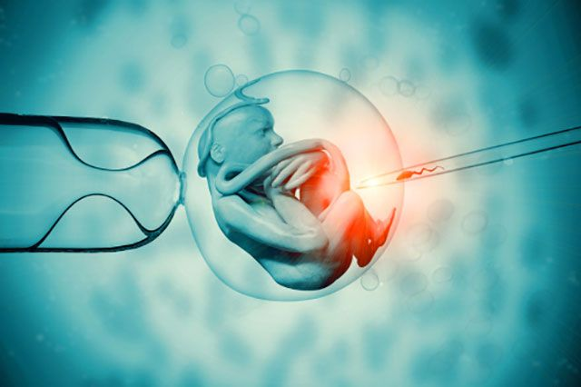
Спасибо за внимание☺

Slide 82
Литература:
Баранов В.С., Кузнецова Т.В. Цитогенетика эмбрионального развития человека:Научно-практические аспекты. Издательст. СПб;2006.
Гинтер Е.К. ПВ. Наследственные болезни. Национальное руководство. Краткое издание. ГЭОТАР-Мед. Москва; 2017.
Сухих Г.Т., Назаренко Т.А., editors. Бесплодный брак. Современные подходы к диагностике и лечению. М.: ГЭОТАР-Медиа; 2010
Назаренко Т.А. Стимуляция функции яичников. М.: МЕДпресс-информ; 2015
Кулаков В.И. Диагностика и лечение женского бесплодия. In: Кулаков В.И.,Прилепская В.Н., editors. Практическая гинекология (Клинические лекции). М.:МЕДпресс-информ; 2001.
Чалый М.Е., Ахвледиани Н.Д., Харчилава Р.Р. Мужское бесплодие. Российские клинические рекомендации. Урология. 2016;
Адамян Л.В., Андреева Е.Н., Аполихина И.А., Беженарь В.Ф., Геворкян М.А., Гус А.И., et al. Эндометриоз: диагностика, лечение и реабилитация. Федеральные клинические рекомендации по ведению больных. Адамян Л.В., editor. М.; 2013.
Коган Е.А., Калинина Е.А., Колотовкина А.В., Файзуллина Н.М., Адамян Л.В. Морфологический и молекулярный субстрат нарушения рецептивности эндометрия у бесплодных пациенток с наружно-генитальным эндометриозом. Акушерство и гинекология. 2014;
Краснопольская К.В., Назаренко Т.А. Клинические аспекты лечения бесплодия в браке. М.: ГЭОТАР-Медиа; 2014.
Применение эстрогенов в программах ВРТ. Научно-практические рекомендации. РАРЧ. 2015. МИНИСТЕРСТВО ЗДРАВООХРАНЕНИЯ РОССИЙСК ОЙ ФЕДЕРАЦИИ ПИСЬМО от 15 февраля 2019 г. N 15-4/И/2-1218

